Slide 1
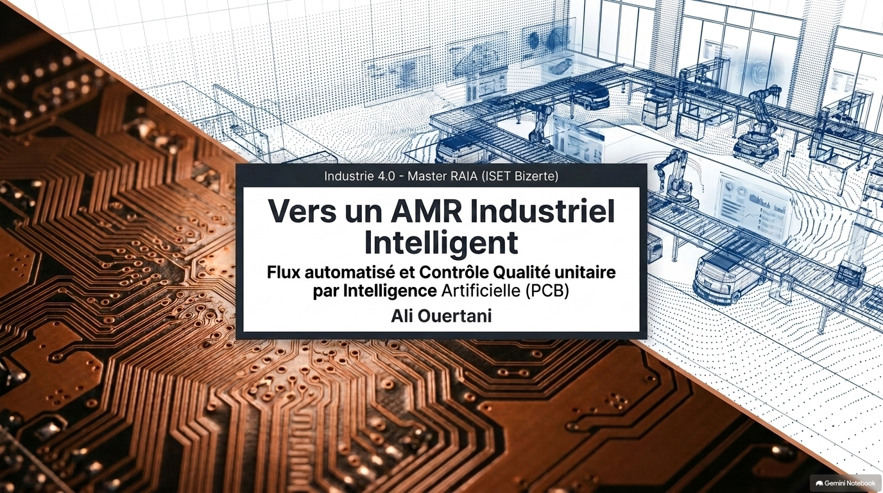
Notes:
« Bonjour Monsieur le Président, chers membres du jury.
Je vous présente aujourd'hui mon projet de fin d'études en Master RAIA, réalisé dans le contexte de l'usine FUBA à Bizerte.
Ce projet porte sur la conception d'un système robotisé combinant deux fonctions indispensables : le transport automatisé des circuits imprimés et leur contrôle qualité unitaire par intelligence artificielle.
Mon objectif au cours de cet exposé est de vous présenter les choix techniques du prototype réalisé, d'analyser avec lucidité ses limites pour un environnement industriel, et de vous exposer une feuille de route d'évolution fondée sur l'ESP32 et la navigation autonome, 100% démontrable en simulation sans surcoût. »

Slide 2
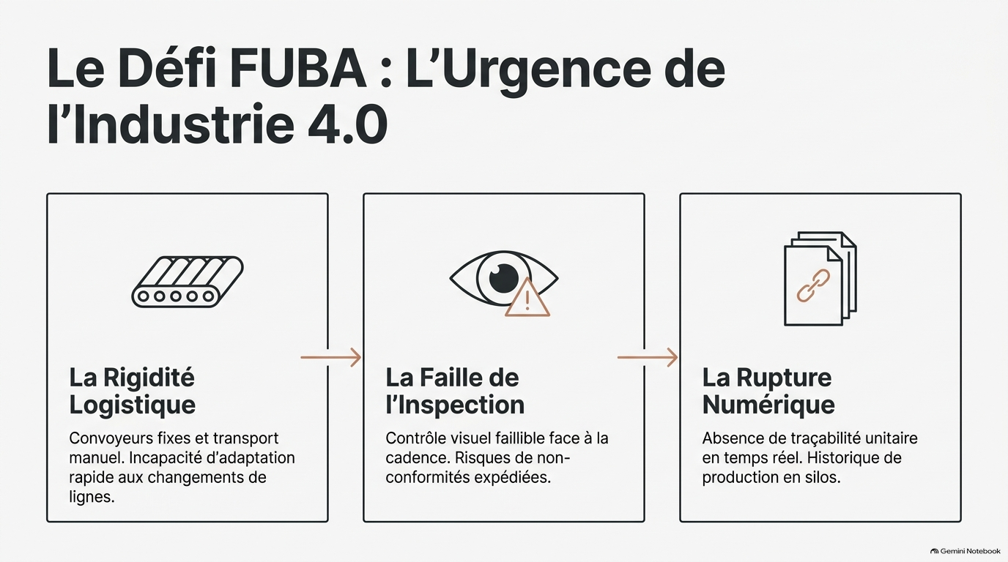
Notes:
« Pour comprendre l'origine de ce travail, regardons les défis réels rencontrés chez FUBA Bizerte, fabricant de cartes PCB.
Nous faisons face à trois verrous majeurs :
1. La rigidité logistique : le déplacement des cartes entre les postes de production se faisait manuellement ou par convoyeurs fixes. Cela crée des temps d'attente et fait perdre 15 à 25% du temps de cycle.
2. La faille de l'inspection : le contrôle visuel humain fatigue face aux cadences élevées, avec le risque d'expédier des pièces défectueuses. La norme IPC-A-610 rappelle la 'règle des 10' : un défaut détecté tard coûte 10 fois plus cher.
3. La rupture numérique : l'absence d'historique en temps réel empêche toute traçabilité certifiée.
L'urgence est donc d'automatiser le flux tout en inspectant chaque carte à la volée. »

Slide 3
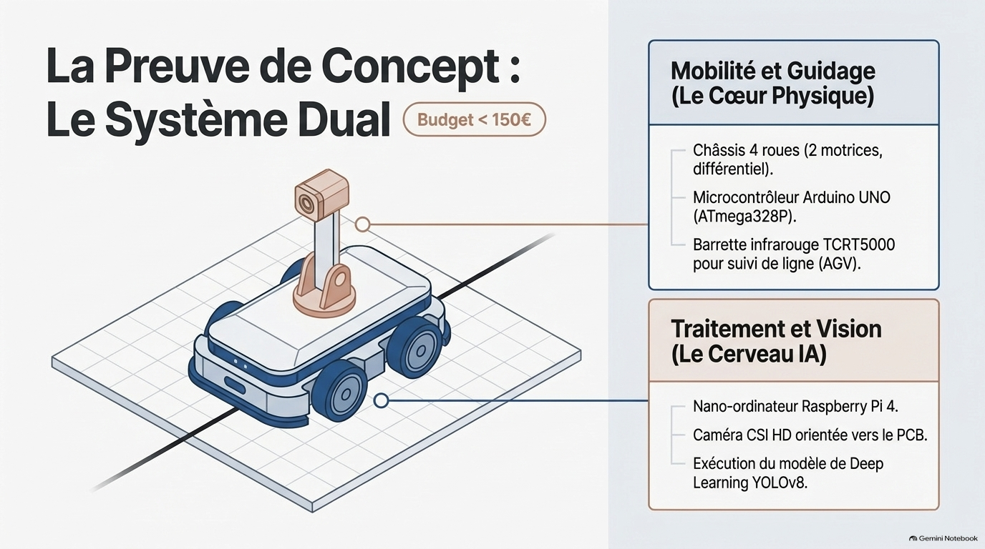
Notes:
« Pour répondre à ce défi, le mémoire a conçu une preuve de concept complète avec un budget très accessible, inférieur à 150 euros.
Ce système dual se compose de deux parties bien distinctes :
- Le cœur physique pour la mobilité : un châssis différentiel à 4 roues (dont 2 motrices), piloté par une carte Arduino UNO et guidé au sol par une barrette de capteurs infrarouges TCRT5000 en mode suiveur de ligne.
- Le cerveau IA pour la vision : un nano-ordinateur Raspberry Pi 4 relié à une caméra HD orientée vers la carte transportée, qui exécute localement le modèle de Deep Learning YOLOv8 pour inspecter les circuits en mouvement. »

Slide 4
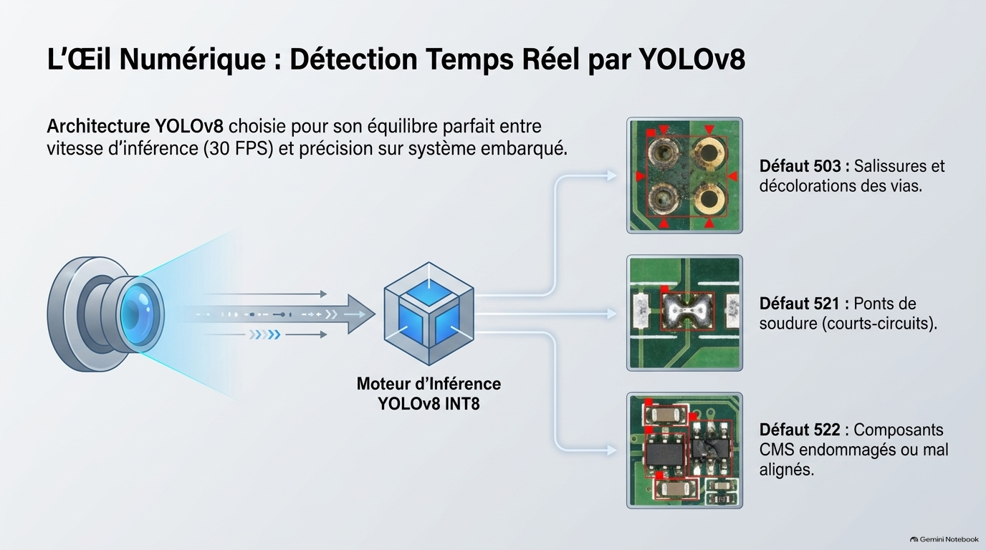
Notes:
« Au niveau de la vision par ordinateur, le choix s'est porté sur l'architecture YOLOv8, qui offre le meilleur compromis actuel entre vitesse (30 images par seconde) et précision sur cible embarquée.
Le modèle a été entraîné pour intercepter trois défauts majeurs codifiés selon les normes industrielles :
- Le défaut 503 : les salissures, résidus de flux et décolorations des vias.
- Le défaut 521 : les ponts de soudure indésirables causant des courts-circuits directs.
- Le défaut 522 : les composants CMS endommagés, manquants ou désalignés.
Grâce à une inférence quantifiée en INT8, la détection s'effectue en temps réel sans nécessiter de serveur distant. »

Slide 5
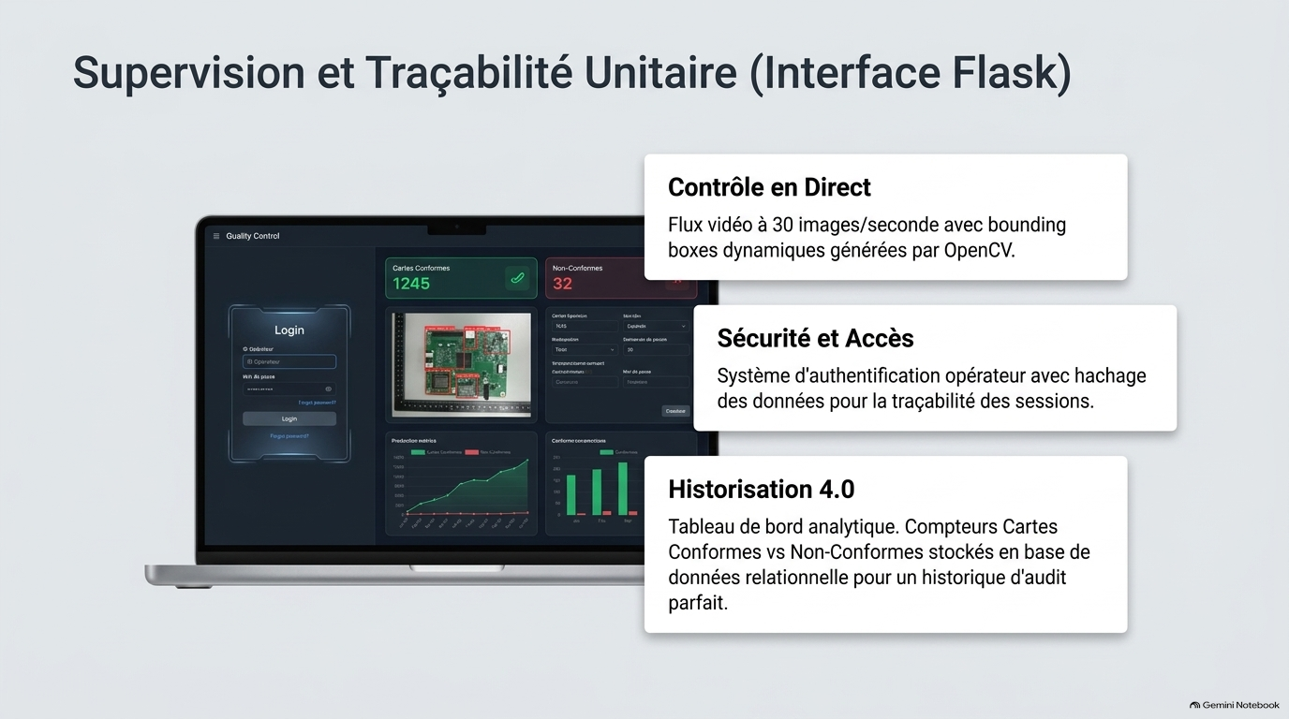
Notes:
« Les résultats de cette inspection sont directement remontés vers une interface web de supervision développée sous Flask.
Cette interface assure trois fonctions clés :
1. Le contrôle en direct : l'opérateur visualise le flux vidéo à 30 images/s avec les boîtes de détection colorées autour des composants inspectés.
2. La sécurité d'accès : une authentification avec hachage sécurise l'accès pour identifier l'opérateur en poste.
3. L'historisation 4.0 : les compteurs de pièces conformes et non conformes sont enregistrés pour assurer un suivi de production.
C'est un excellent outil de monitoring d'atelier. »

Slide 6
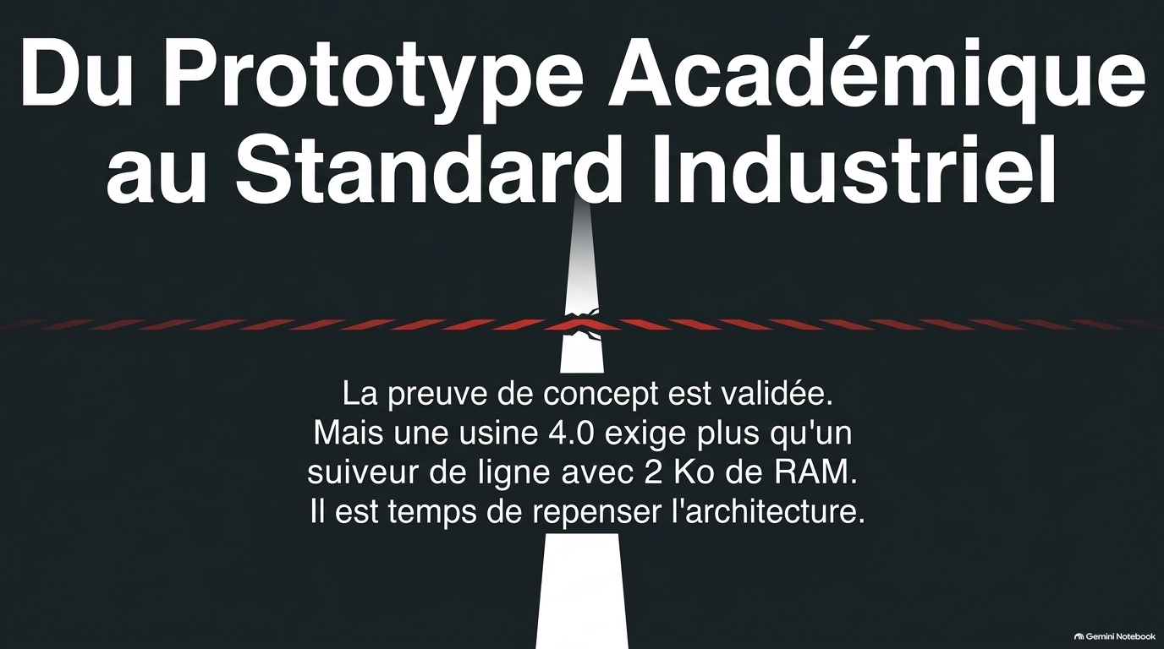
Notes:
« Nous arrivons ici au tournant de mon analyse d'ingénieur.
La preuve de concept a fonctionné : le robot roule, détecte et affiche ses résultats.
Cependant, si l'on veut passer d'un prototype de laboratoire à un véritable déploiement en usine 4.0, un suiveur de ligne équipé d'un microcontrôleur de 2 Ko de RAM ne peut pas suffire.
Mon travail a donc consisté à identifier les goulots d'étranglement et à repenser l'architecture pour la rendre fiable, robuste et industrielle. »

Slide 7
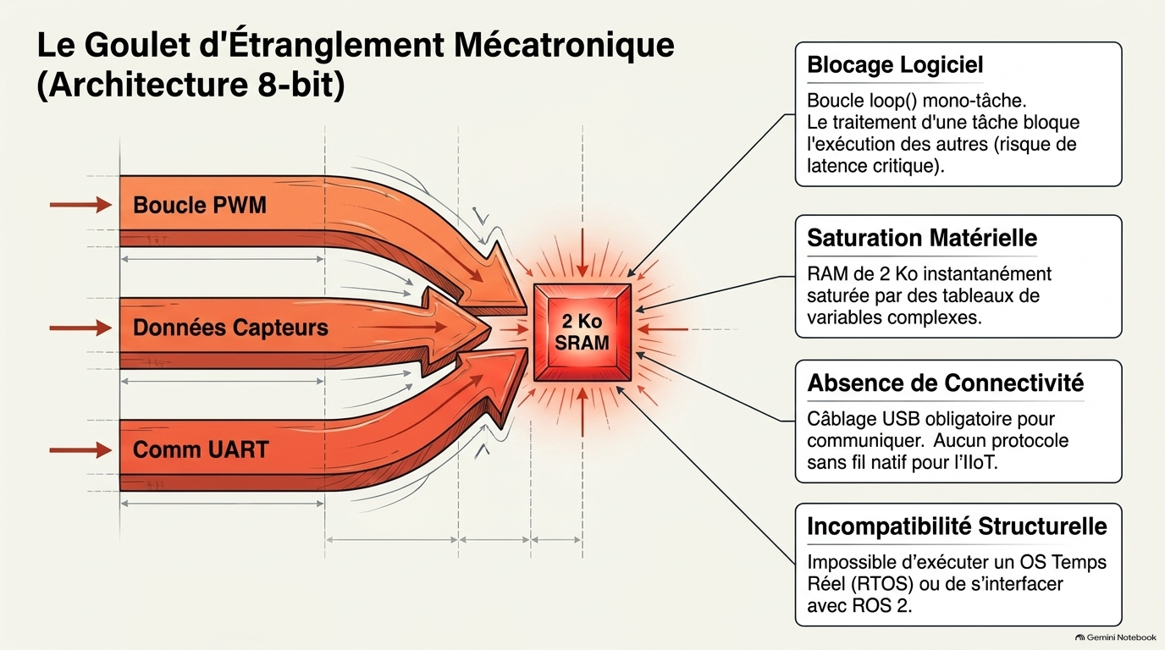
Notes:
« Le premier goulet d'étranglement identifié se situe sur l'architecture 8-bit de l'Arduino UNO.
Comme vous le voyez sur ce schéma, l'Arduino doit gérer simultanément la boucle PWM des moteurs, la lecture rapide des capteurs infrarouges et la communication série UART.
Or, avec son processeur à 16 MHz et sa boucle loop() mono-tâche bloquante, la moindre latence de communication fige le contrôle des roues.
De plus, ses 2 Ko de mémoire vive saturent instantanément. L'Arduino n'a pas de connectivité sans fil native et ne peut pas exécuter d'OS temps réel ni s'interfacer avec ROS 2. C'est une vulnérabilité matérielle critique. »

Slide 8
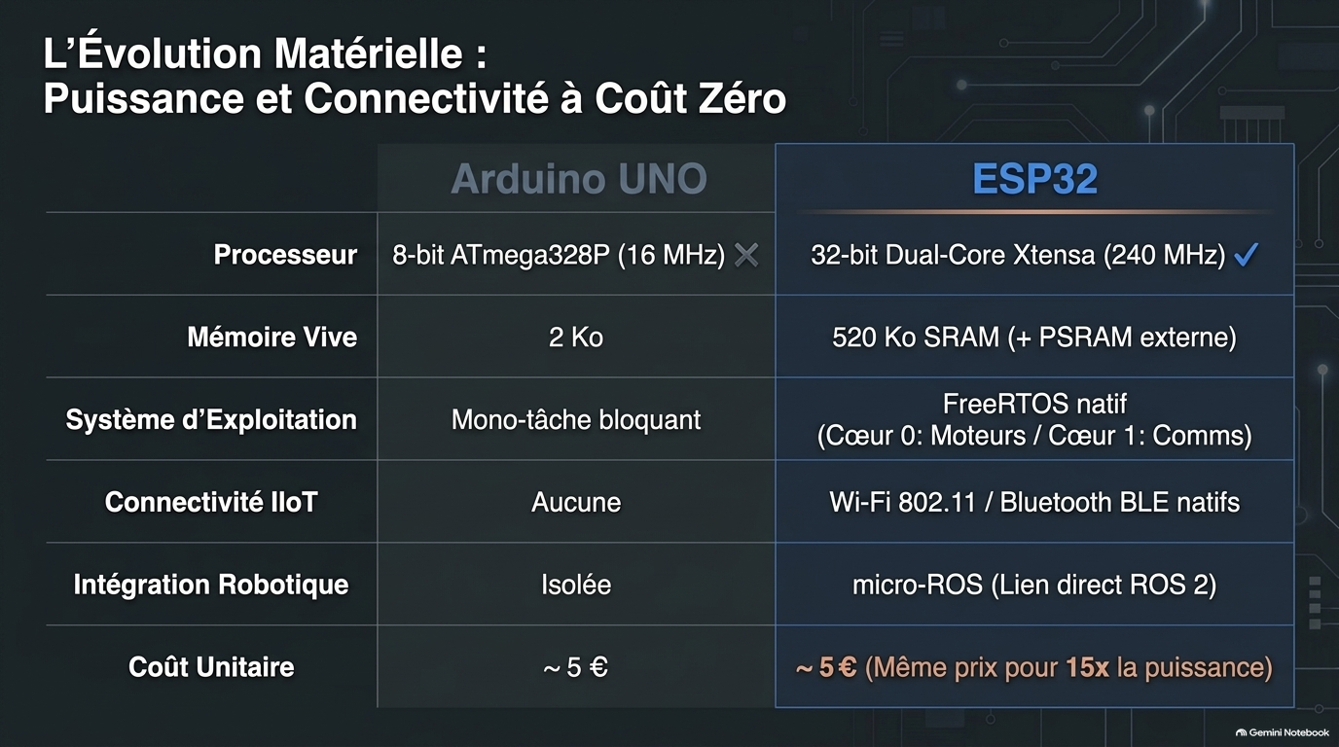
Notes:
« Pour lever ce verrou sans aucun surcoût budgétaire, je propose de remplacer l'Arduino UNO par un ESP32.
Ce tableau comparatif en démontre la supériorité absolue pour un coût identique d'environ 5 euros :
- Processeur : nous passons d'un 8-bit à 16 MHz à un processeur 32-bit Dual-Core à 240 MHz, soit 15 fois plus puissant.
- Mémoire : 520 Ko de SRAM contre 2 Ko, permettant de gérer des trajectoires complexes.
- Système temps réel : l'ESP32 intègre FreeRTOS. Le Cœur 0 est dédié à 100% à la sécurité des moteurs et ne peut jamais planter, tandis que le Cœur 1 gère les communications.
- Connectivité et Robotique : le Wi-Fi et Bluetooth sont natifs, et l'ESP32 supporte micro-ROS, créant un pont logiciel direct avec ROS 2. »

Slide 9
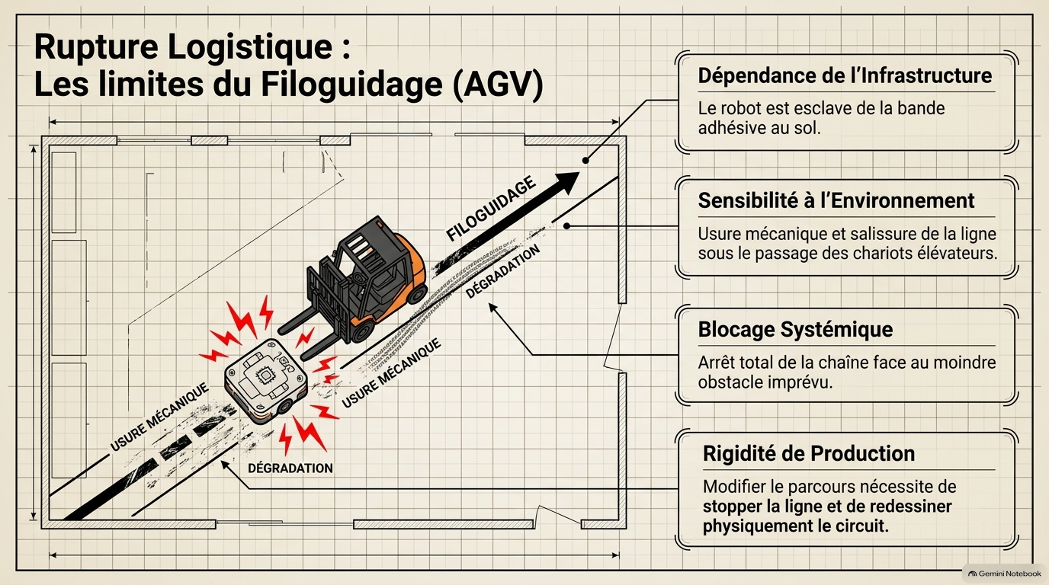
Notes:
« Le second verrou majeur concerne le mode de guidage : les limites intrinsèques du filoguidage AGV.
Sur ce schéma d'atelier, on constate immédiatement la fragilité de la bande adhésive au sol :
1. Elle subit l'usure mécanique et la poussière dues aux passages répétés des chariots élévateurs.
2. Le robot est 'esclave' de son rail invisible : s'il rencontre un chariot ou un carton sur sa route, il s'arrête indéfiniment. Cela paralyse toute la chaîne logistique.
3. Enfin, la rigidité est totale : pour modifier un trajet, il faut arrêter la ligne et repeindre ou recoller physiquement une ligne au sol. Ce n'est pas viable dans une usine agile. »

Slide 10
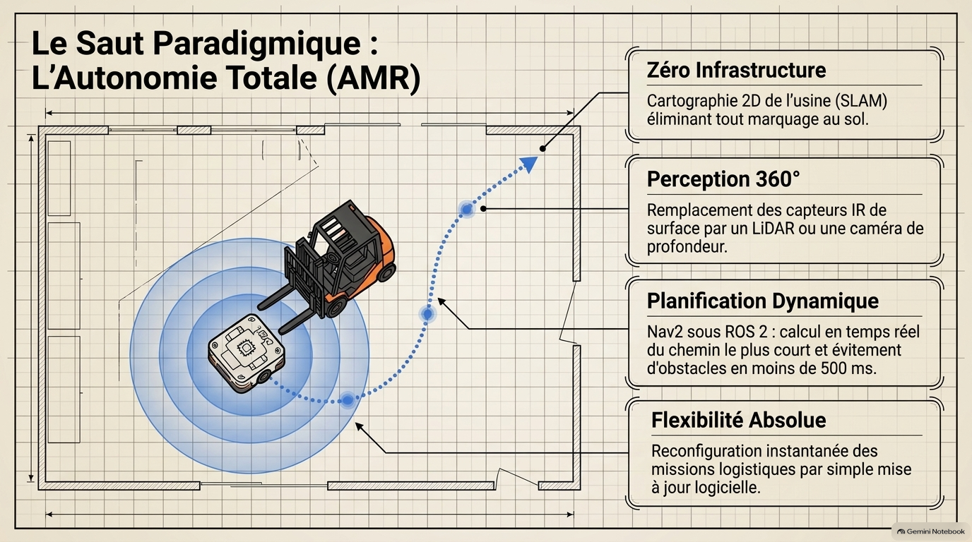
Notes:
« Voici donc le saut paradigmatique que je préconise : passer de l'AGV au véritable AMR — Autonomous Mobile Robot.
Au lieu de capteurs infrarouges qui regardent à 2 cm sous le châssis, l'AMR perçoit son environnement à 360 degrés grâce à un LiDAR ou une caméra de profondeur.
- Zéro infrastructure : grâce aux algorithmes SLAM, le robot cartographie l'usine sans aucun marquage au sol.
- Planification dynamique Nav2 sous ROS 2 : si un chariot ou un technicien coupe la trajectoire, le robot calcule en temps réel une déviation latérale en moins de 500 millisecondes et poursuit sa mission sans interruption.
- Flexibilité absolue : pour changer de poste, il suffit d'une mise à jour logicielle en trois clics. »

Slide 11
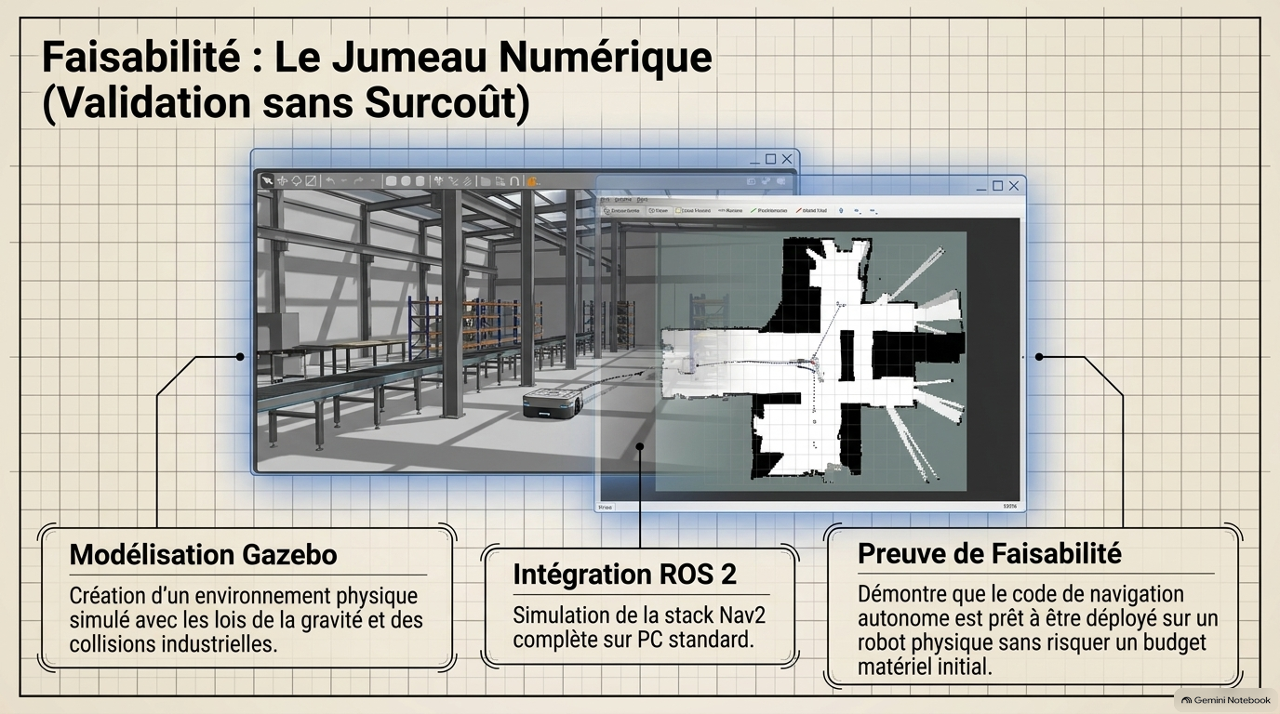
Notes:
« Pour prouver la faisabilité immédiate de cette transition sans engager de dépenses de matériel lourd, j'ai développé le jumeau numérique du système.
Sous le simulateur physique Gazebo, le robot et son environnement d'atelier sont fidèlement modélisés avec la gravité, les frottements et la détection d'obstacles.
La pile complète ROS 2 et Nav2 s'exécute sur un simple PC standard.
Cette simulation prouve que notre algorithme de navigation autonome et d'évitement est opérationnel et prêt à être transféré sur le matériel réel dès que l'usine le décidera, à coût zéro. »

Slide 12
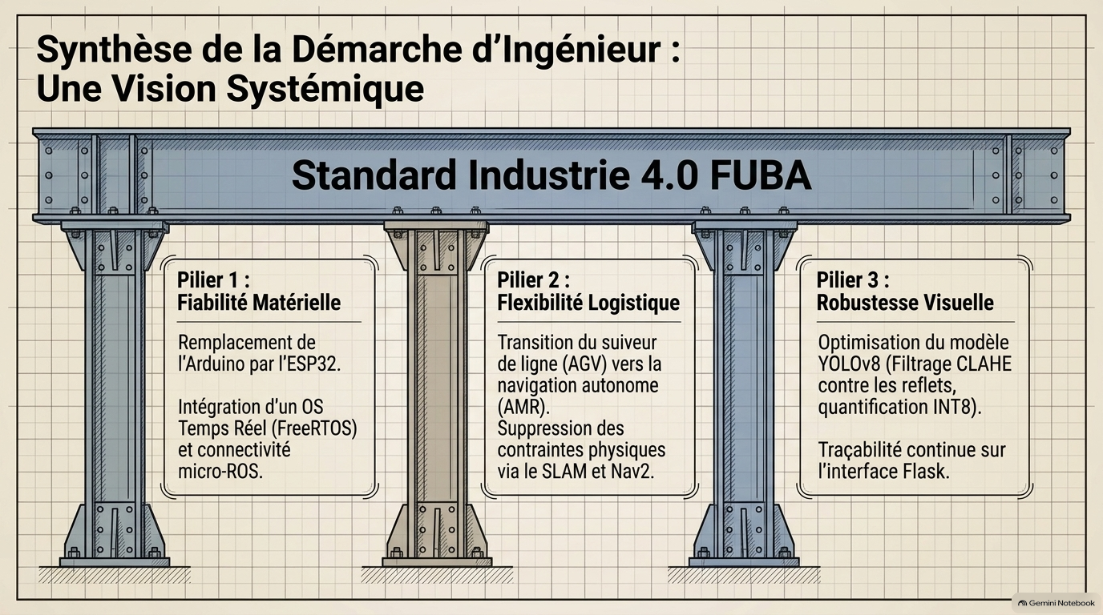
Notes:
« Cette diapositive résume ma démarche d'ingénieur à travers trois piliers systémiques pour atteindre le standard Industrie 4.0 chez FUBA :
- Pilier 1 (Fiabilité Matérielle) : Remplacement de l'Arduino par l'ESP32 sous FreeRTOS avec micro-ROS pour sécuriser le contrôle bas-niveau.
- Pilier 2 (Flexibilité Logistique) : Abandon de la ligne adhésive au profit de l'AMR autonome sous ROS 2 Nav2 avec évitement dynamique.
- Pilier 3 (Robustesse Visuelle) : Optimisation de YOLOv8 avec prétraitement CLAHE contre les reflets métalliques, quantification INT8 et traçabilité continue.
Ces trois piliers forment un ensemble cohérent et équilibré. »

Slide 13
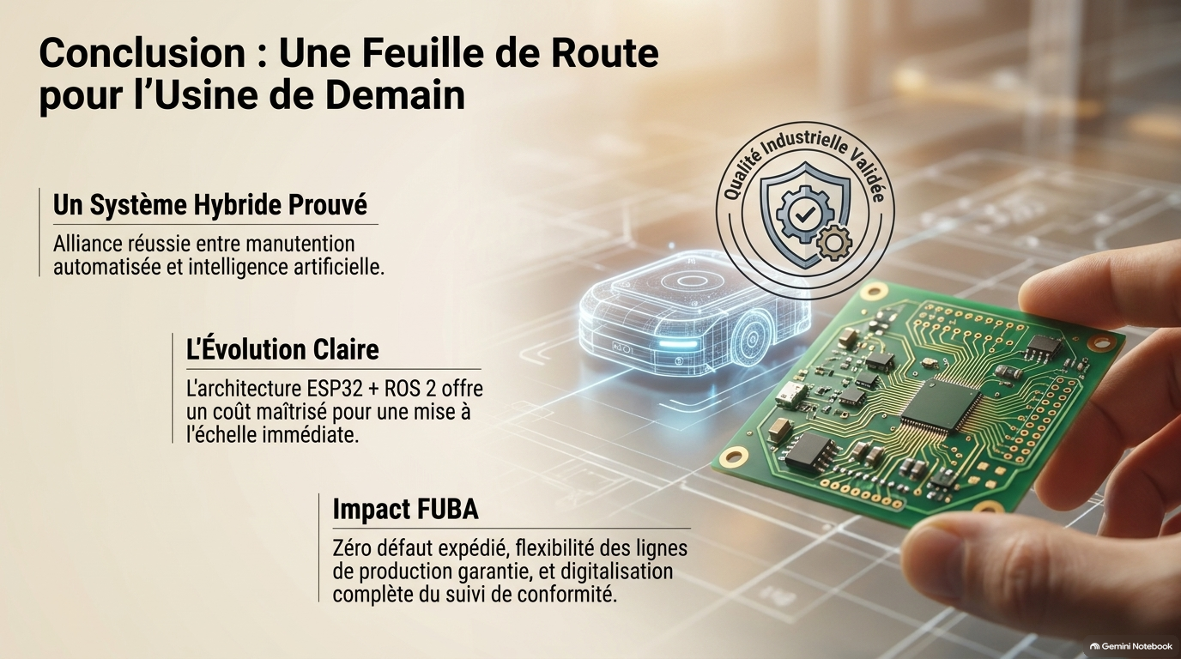
Notes:
« En conclusion, ce projet trace une feuille de route claire pour l'usine du futur chez FUBA.
Nous avons d'abord validé la faisabilité physique d'un système hybride alliant transfert logistique et contrôle qualité par vision artificielle.
Puis, nous avons défini l'évolution industrielle vers l'architecture ESP32 et ROS 2, qui offre une mise à l'échelle immédiate à coût maîtrisé.
L'impact pour FUBA est direct : zéro défaut expédié chez les clients, élimination des temps morts logistiques et traçabilité totale conforme aux normes internationales. »

Slide 14
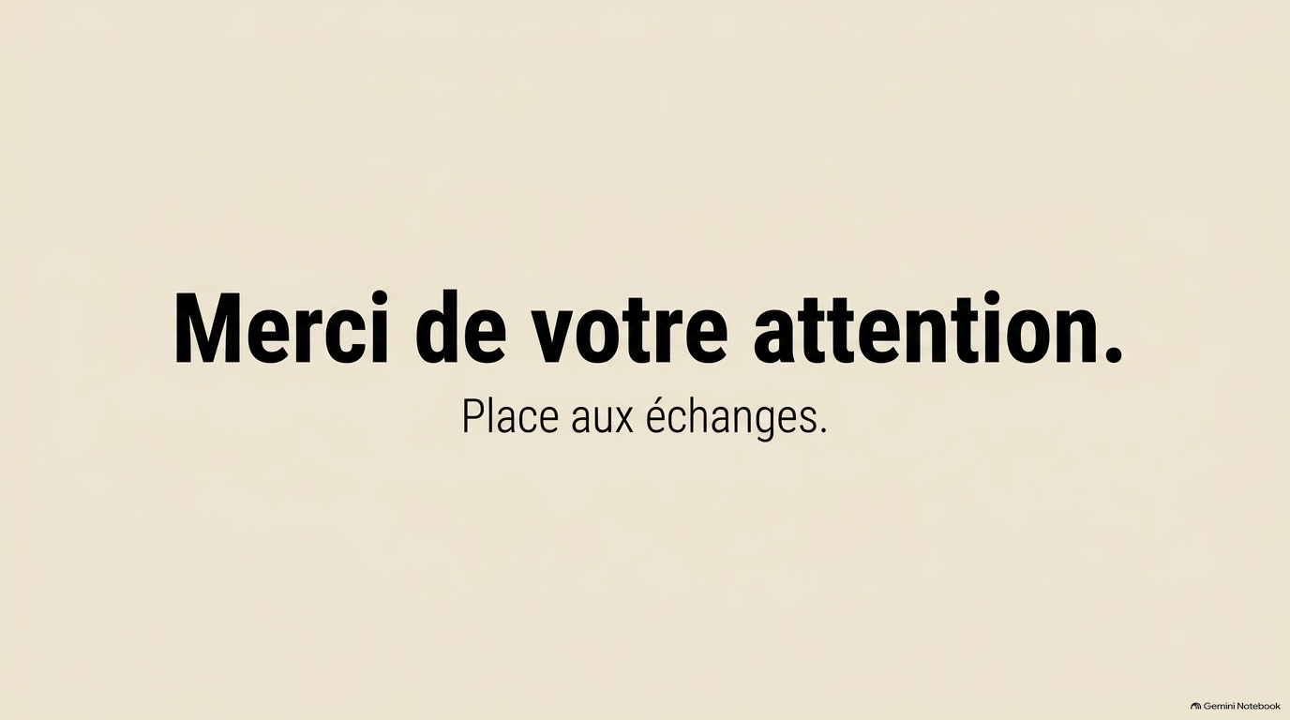
Notes:
« Je vous remercie chaleureusement pour votre attention, Monsieur le Président, chers membres du jury.
Je suis à présent à votre entière disposition pour répondre à vos questions et approfondir les aspects techniques de ce projet. »

